Slide 1
Wereldprimeur: een ongeëvenaard fundamenteel onderzoeksprogramma op de huid van pasgeborenen
Prof. Dr. Diane Roseeuw
Dermatoloog

Slide 2
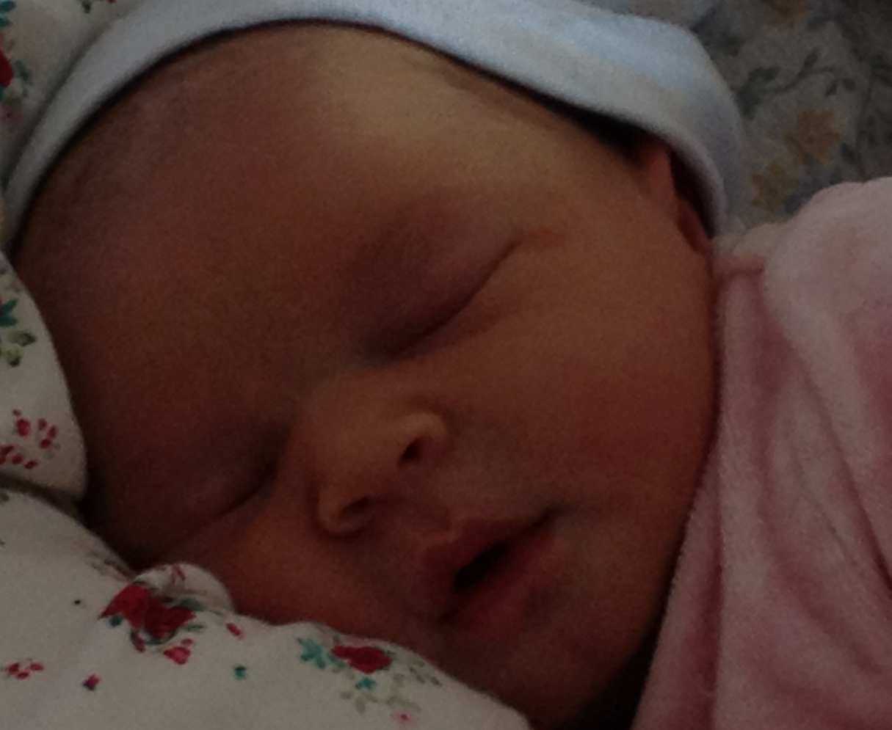
E.V.E.I.L.S EValuation of the Early Infant Life: the Skin

Slide 3
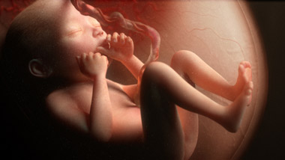
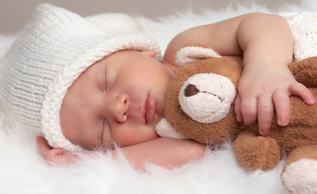
DE HUID
HUIDLAAG = BARRIERE BESCHERMING
GEBOORTE
SCHOK
WATERmilieu
LUCHT milieu
Studies :
Dankzij niet-invasieve technologieën in vivo en in vitro modellering van de babyhuid
Een samenwerking tussen Mustela en internationale onderzoekers
ORGANISATIE
3 types van studies
FUNCTIE
GENEN/MARKERS
van de huid

Slide 4
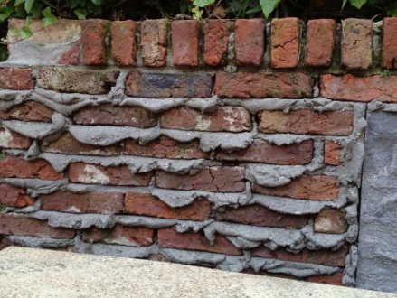
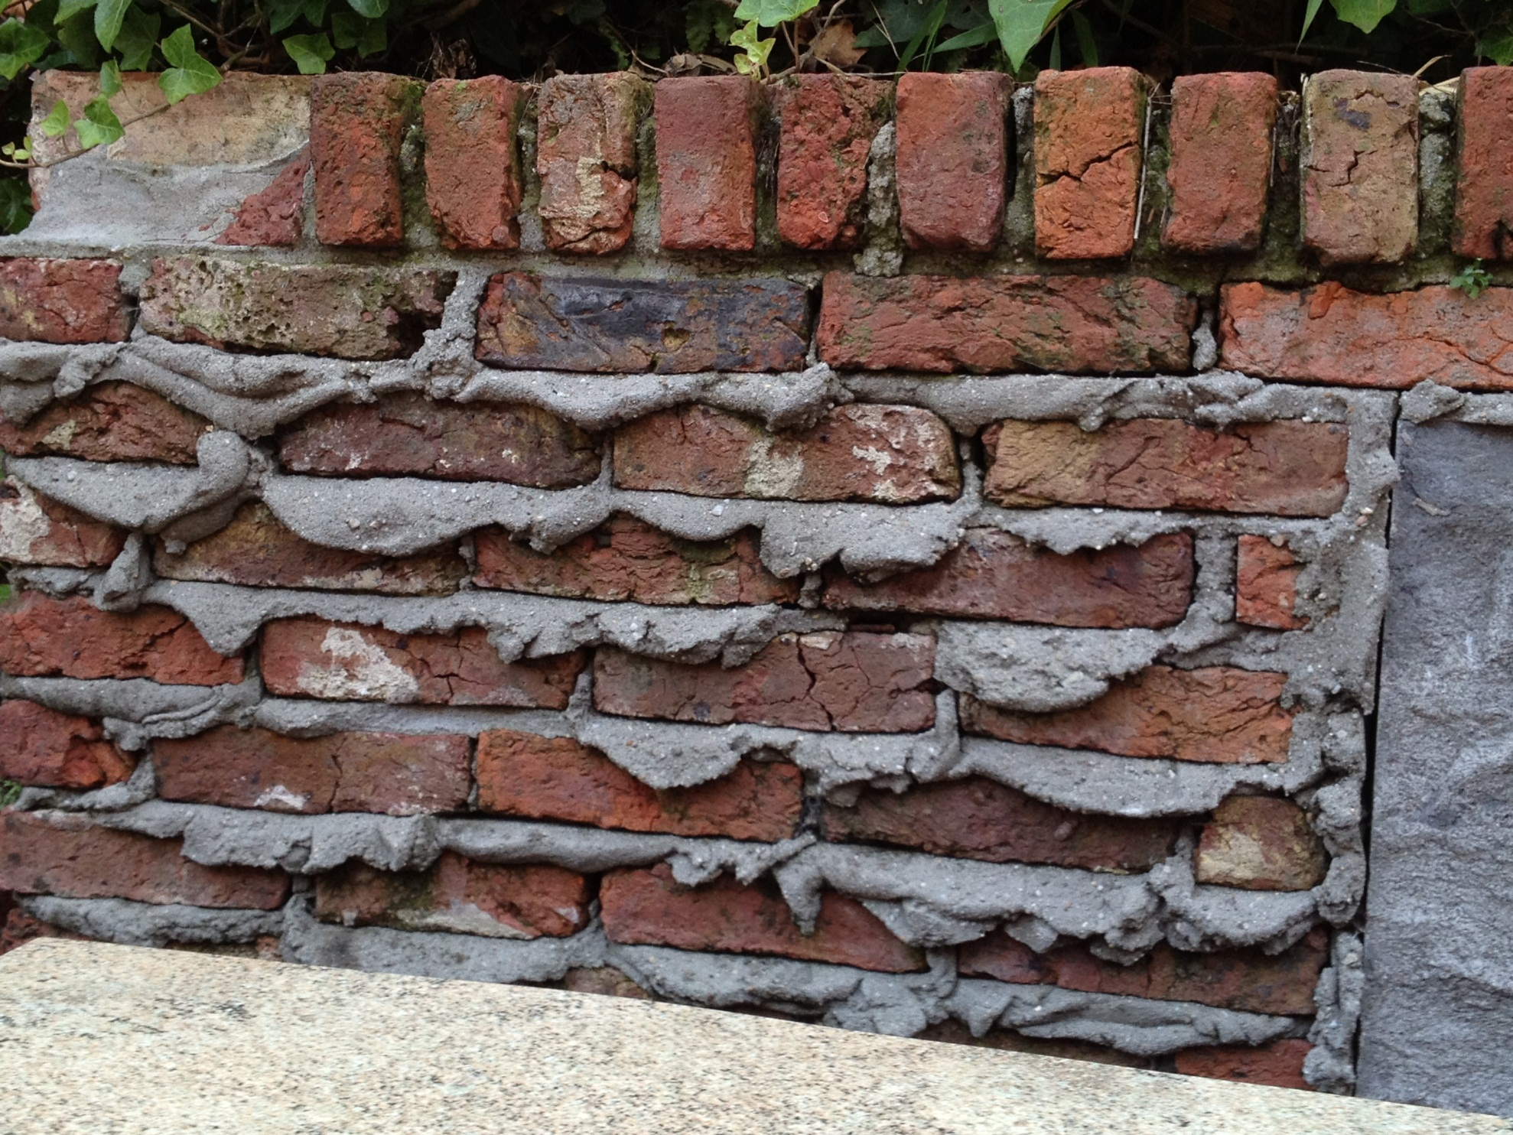
HUIDBARRIERE
1. STUDIE VAN DE ORGANISATIE en van de structuur :
VISUALISATIE DOOR RASTERELEKTRONEN-
MICROSCOPIE
Klinische studie bij 6 leeftijdsgroepen
Pasgeborenen
5-6 weken
6 maanden
1-2 jaar
4-5 jaar
Volwassenen
INNOVATIE
1- 2 jaar = mature huidbarrière

Slide 5
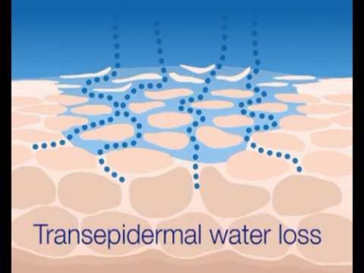
HUIDBARRIERE
2. STUDIE VAN DE FUNCTIE (methoden) :
pH
T.E.W.L. = Trans Epidermal Water Loss
3. Spectroscopie RAMAN (laser/karakteriseert en kwantificeert
de moleculen/in de diepte)
1° Hydratatie
2° WATERgehalte
3° NMF = Natural Moisturizing Factors
(= natuurlijke hydratatiefactoren) : aminozuren die het water vasthouden
NMF
water

Slide 6
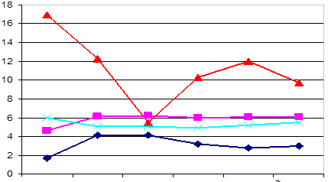
2. STUDIE VAN DE FUNCTIE (Resultaten) :
NMF 
Hydratatie (corneometrie)
Watergehalte (Raman)
NMF (Raman)
pH (pH-meter)
pH 
[Water]
Hydratatie 
NN (1 à 15 J)
5 semaines
6 mois
1-2 ans
4-5 ans
Adultes (20-25 ans)
Pasgeborenen
Laag watergehalte gecorreleerd met hydratatie
[NMF] hoog ? Paradox
Evolutie met de leeftijd
 NMF na de geboorte => noodzakelijk om de hydratatie en de pH opnieuw in evenwicht te brengen
[NMF] laagst op 6 maanden, onder de volwassene

Slide 7
2. STUDIE VAN DE FUNCTIE (resultaten) :
GEBOORTE
SCHOK
verandering van temperatuur
psychologische stress
Droge huid, pH hoog
Hydratatie en pH
Compensatie
process
Regulatiesignaal
NMF
Compensatiemechanismen
→ Aanpassing aan nieuwe omgeving na de geboorte
=> Capaciteit om het water te capteren en fragiele regulatiemechanismen

Slide 8
2. STUDIE VAN DE FUNCTIE :
IL1 (inflammatoir signaal) betrokken bij de reconstructie van de huidbarrière
Concentratie van IL1 alpha in de hoornlaag
-n=10 /groep
-2 D-squames/groep (hergroepering)‏
-enzymatisch immunoessai voor de IL1alpha
De concentratie van IL1 alpha is meer uitgesproken bij de kleinste kinderen
Teken van constructie en maturatie van de huidbarrière

Slide 9
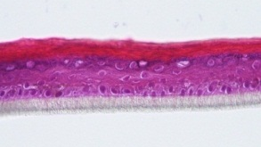
HUIDBARRIERE
3. STUDIE VAN DE ANALYSE VAN DE GENEN/MARKERS van de huid
in vitro
1 maand, 3 maanden, 3 jaar, 6 jaar, 11 jaar, volwassenen
Laat toe om naar het diepste deel van de huid te gaan en de doelgroepen te identificeren
1. Markers van de Epidermische barrière
2. Markers van de Stamcellen en van hun « nest »

Slide 10
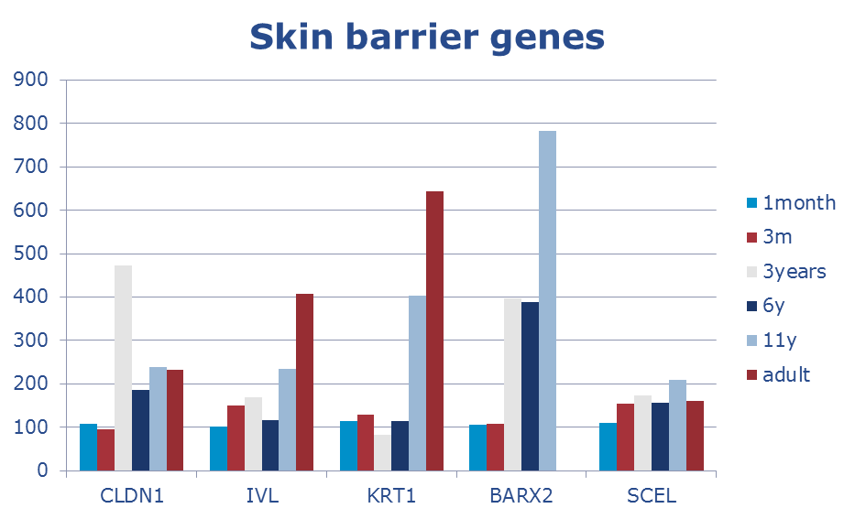
3. STUDIE VAN DE ANALYSE VAN DE GENEN/MARKERS van de huid
3.1. Markers van de Epidermische Barrière
1 maand
3 maanden
3 jaar
6 jaar
11 jaar
volwassenen
CLDN 1 : Claudin 1 => strakke jonctie /
IVL : involucrin => hoorn enveloppe/terminale differentiatie
KRT1 : keratin 1 => intercellulaire netwerk/celdifferentiatie
BARX2 : BRAX homeobox => transcriptiefactor die de samenhorigheid reguleert tijdens de epidermis vorming/differentiatie
SCEL : sciellin => regulatie van de proteïnes in de hoorn enveloppe/differentiatie
Markers van de huidbarrière is minder uitgesproken bij de hele jonge baby’s en verhoogt met de leeftijd
Correlatie met het klinische: Huidbarrière structureert zich
De huidbarrière ontwikkelt zich en organiseert zich met de leeftijd

Slide 11
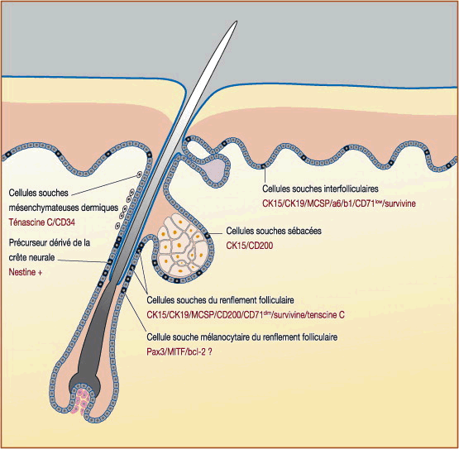
3. STUDIE VAN DE ANALYSE VAN DE GENEN/MARKERS van de huid
3.2. Markers van de Stamcellen en hun « nest »
Stamcellen niet gespecialiseerd, die zich karakteriseren door 2 voorname eigenschappen
Vermogen om zichzelf te vernieuwen
➔ Behoud van de cellulaire pool
Vermogen om zich te transformeren in verschillende soorten cellen ➔ Regeneratie van het weefsel
Nest
➔ Verzekeren de bescherming en het behouden van de stamcellen

Slide 12
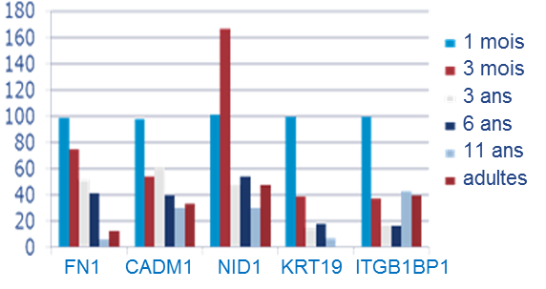
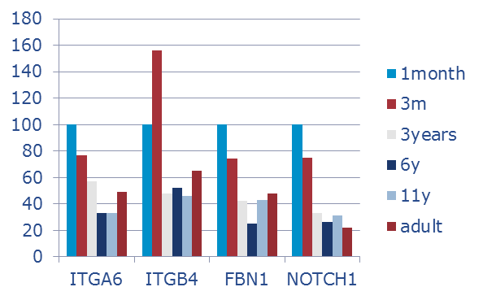
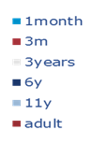
3. STUDIE VAN DE ANALYSE VAN DE GENEN/MARKERS van de huid
3.2. Markers van de Stamcellen en hun « nest »
FN1 : fibronectine 1 => samenhorigheidsproces van de stamcellen
CADM1 : molecule van de celsamenhorigheid => samenhorigheid van de stamcellen/controle van het “nest”
NID1 : nidogeen 1 => communicatie cel/matrice
KRT 19 : keratine 19 => proliferatie van de stamcellen
ITGB1BP1, ITGA6, ITGB4 : verbindingsproteïne integrine beta1, integrine alpha6 en integrine beta4 => adhesie van de stamcellen met de matrice/”nest”
NOTCH1 : « behoudt» de stamcellen
Markers van de stamcellen zeer sterk aanwezig bij de allerkleinsten, maar vermindert snel met de leeftijd
Uitzonderlijke context :
Huidbarrière in constructie
Fragiel tegenover agressies
Wereldpremière : Ongeziene ontdekking van het celkapitaal, dat op zijn hoogste niveau is bij de geboorte en afneemt vanaf de eerste levensmaanden

Slide 13
De belangrijkste besluiten van E.V.E.I.L.S
Nieuwe fundamentele kennis i.v.m. de huid van baby/kind
Barrière :
Immature organisatie en functie
In constructie, organiseert zich met de leeftijd La barrière cutanée est immature et en construction, s’orgaise avec l
Wereldpremière :
Maximaal celkapitaal vanaf de geboorte,
« gemobiliseerd » voor de ontwikkeling van de huid en
neemt af vanaf de eerste levensmaanden, dus
kwetsbaar door aggressies de eerste maanden en jaren
Maar fragiel
Te behouden

Slide 14
Vragen? Bedankt voor uw aandacht

